Slide 1
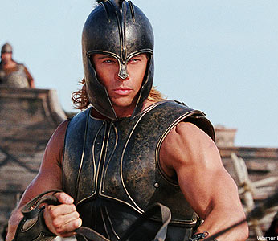
Grécko bájí a povestí
DEJEPIS
6.ročník ZŠ

Slide 2
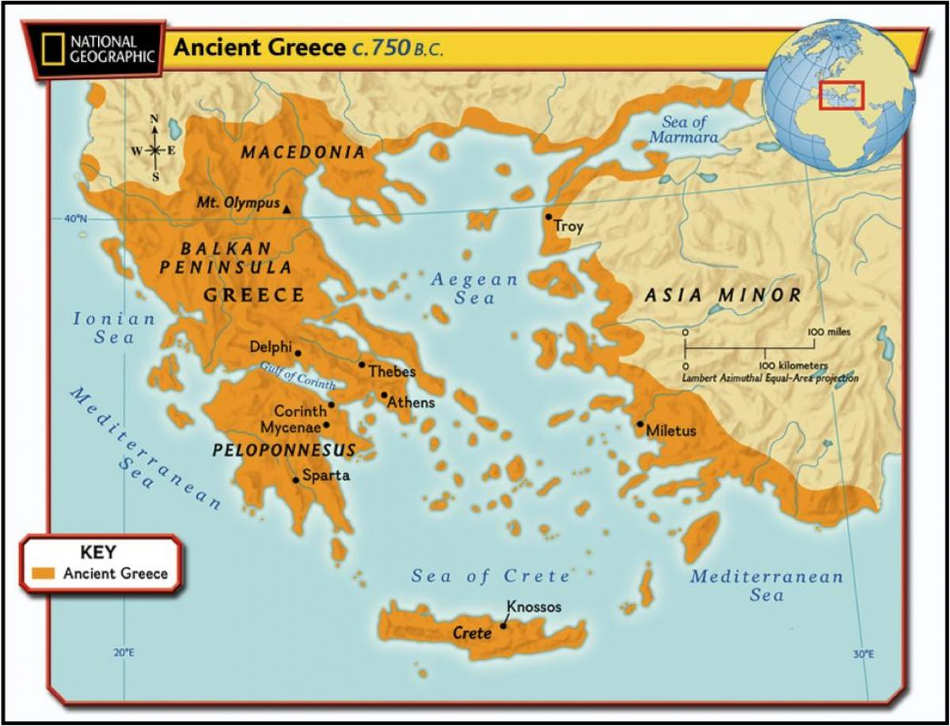
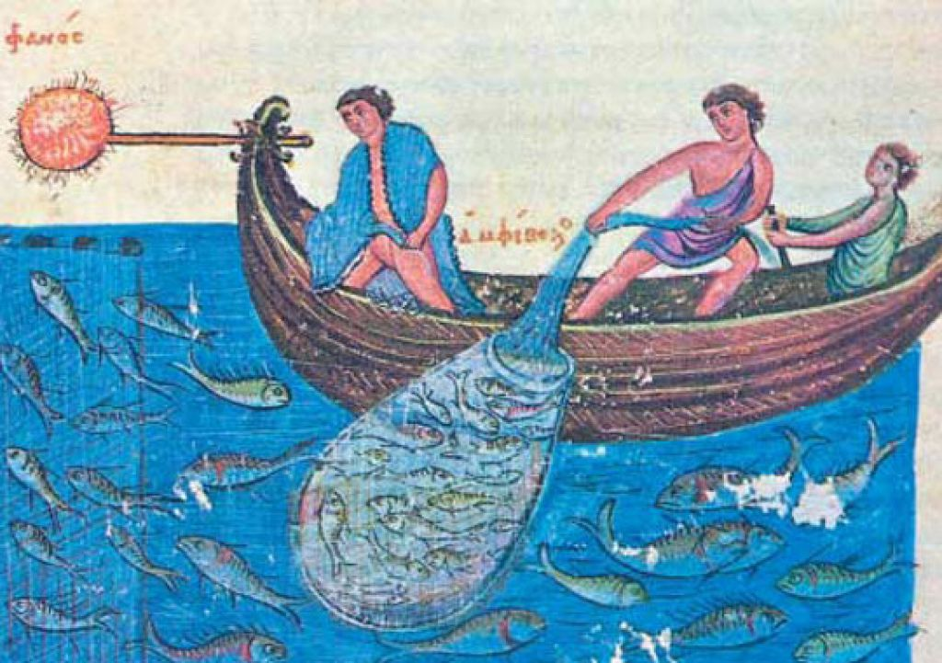
Územie Grécka je hornaté.
Olymp – 3000 metrov.
Obživu bolo potrebné hľadať na mori.
Najstaršiu históriu grécka poznáme z mytológie a archeologických nálezov.
Pri formovaní Grécka zohrali významnú úlohu minojská a mykénska civilizácia.

Slide 3
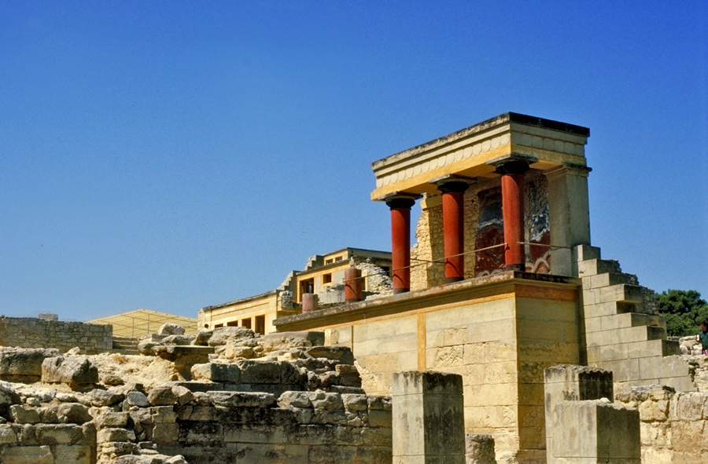
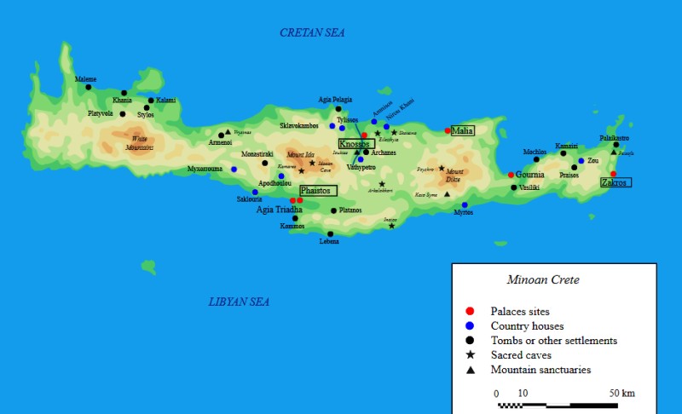
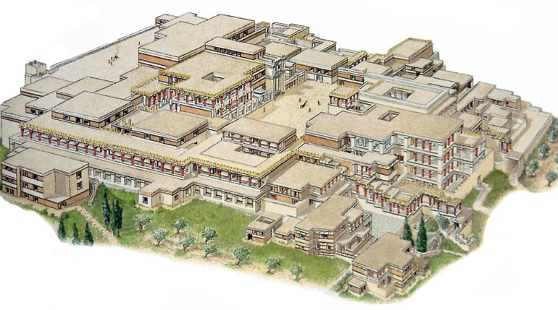
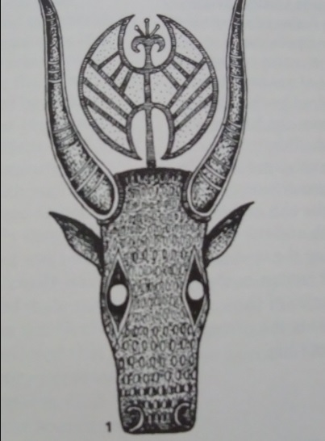
Minojská civilizácia
Rozvinula sa na ostrove Kréta.
Udržiavali obchodné kontakty so starovekým orientom.
Hlavné mesto bolo Knóssos = označovali ho labyrint.
Ovládali aj územia pevninského grécka.
Ich symbolmi boli býk a dvojsečná sekera.

Slide 5
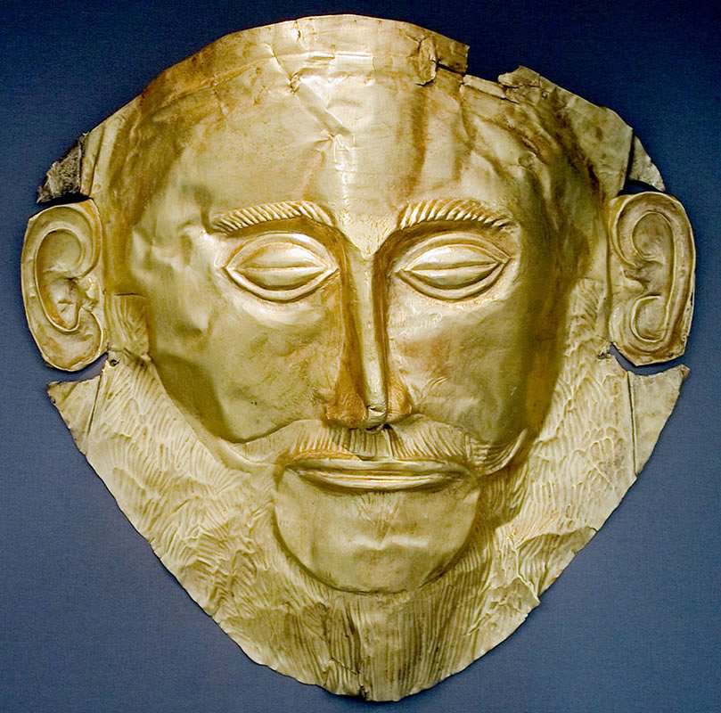
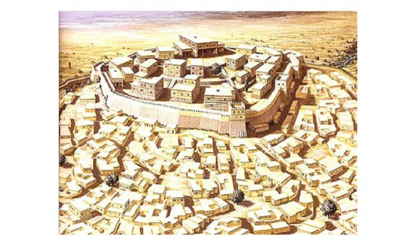
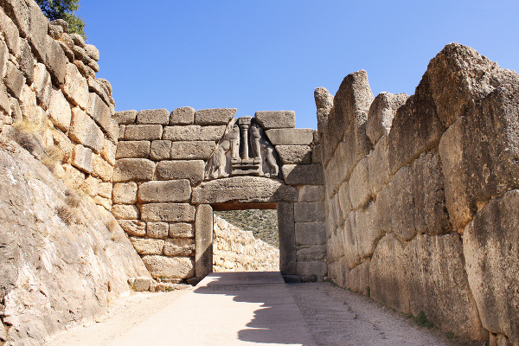
Mykénska civilizácia
Tvorcom tejto civilizácie boli kmene Achájcov.
Neznášali nadvládu minojskej civilizácie a preto zaútočili na Krétu.
Oslobodili sa spod minojskej nadvlády.
Mestské štáty – Mykény, Atény, Argos a Téby.
Kyklopské murivo – mestá obklopené mohutnými kamennými kvádrami.
O ich živote nám hovoria báje a povesti. (Herakles, Perseus)

Slide 7
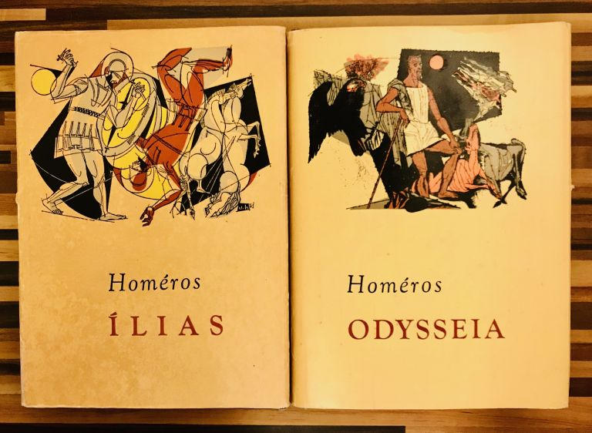
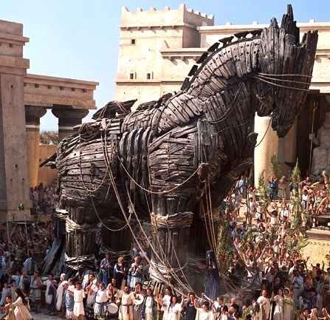
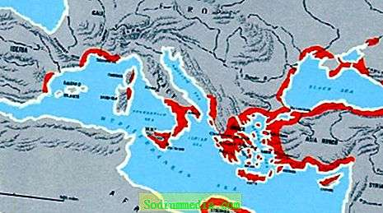
Trójska vojna
Opísal ju slávny slepý básnik Homér.
Illias a Odysea – diela o dobytí Tróje a putovaní hrdinu Odysea domov.
Vykopal ju nemecký archeológ Heinrich Schliemann.
Trójsky kôň.
Po roku 1200 pred. Kr. sa Grécko ponorilo do obdobia temna, o ktorej nevieme takmer nič.
Okolo 800 pred. Kr. – Veľká Grécka kolonizácia.

